Slide 1
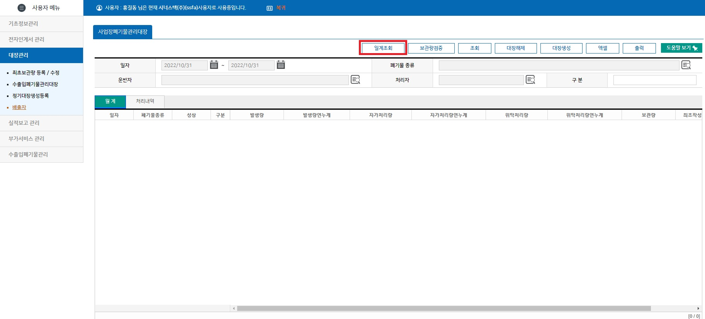
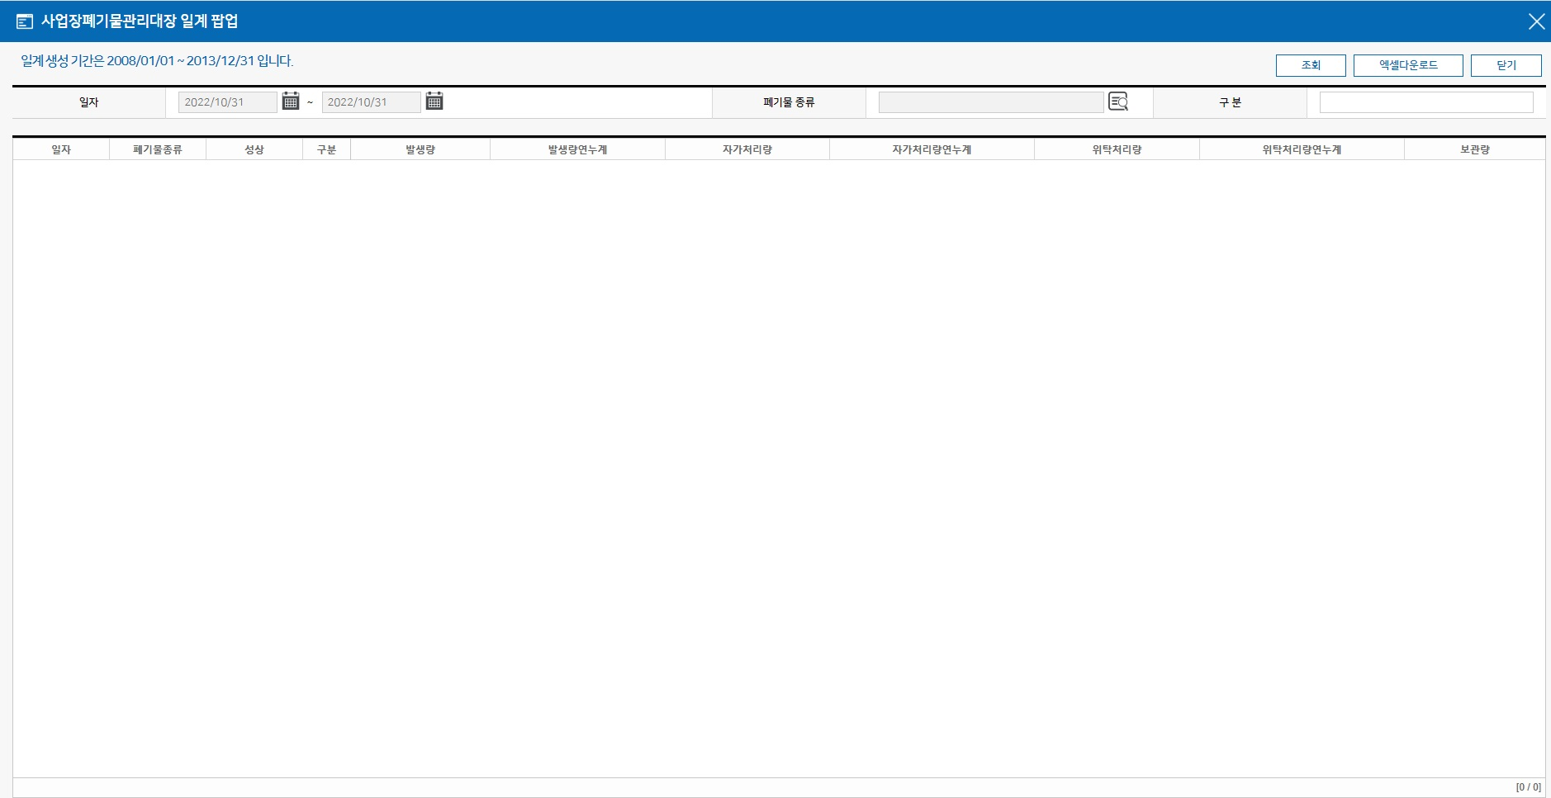
1
일계 조회
1
기존에 사용자의 대장생성된 일계내역 기간
일계 조회날짜 선택 란
폐기물 종류 검색창
조회 및 엑셀다운 가능
일계조회 메뉴가 신규로 생성되었습니다.
일계조회는 기존에 사용했던 일계 내역으로써, 예전 대장생성 이후 인계서 수정, 대장내역 수정 등 각 사용자의 대장상황에 따라
현재 월계 클릭시 나오는 일계 내용과 다를 수 있으므로, 단순 참고·조회용으로 사용하여 주시기 바랍니다.

Slide 2
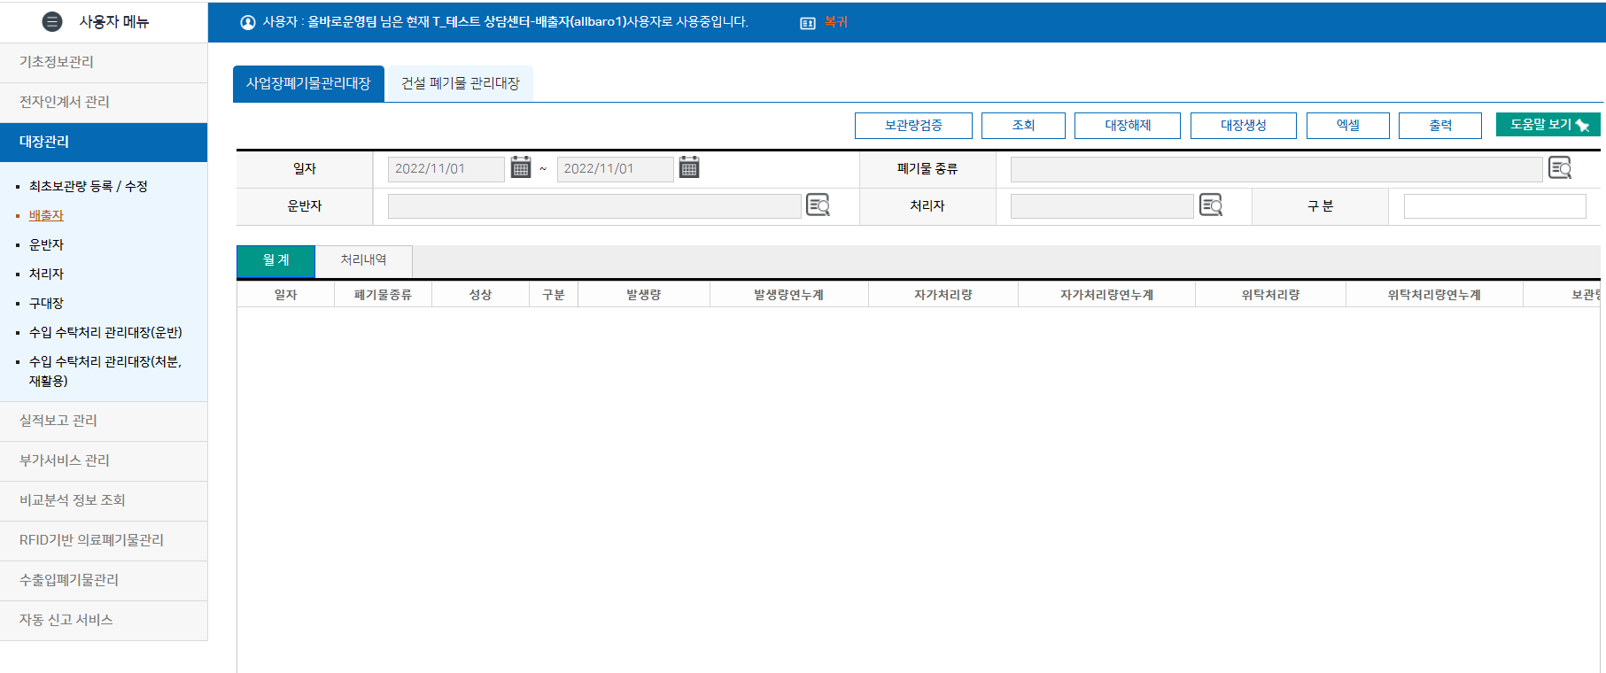
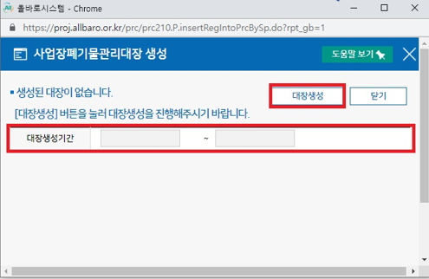
2
대장생성 - 2019년1월1일 이전에도 사용했던 사용자 기준
2
-2019년1월1일 이전에도 사용했던 사용자 기준: 대장생성 클릭 시 대장생성기간이 공백으로 표시되며 팝업창 내 대장생성 버튼을 다시
클릭 시 자동으로 2018년 12월31일 기준 보관량이 있는 경우 보관량을 가져오며 2019년1월1일~2019년1월31일 대장이 자동으로 생성되고
다음 대장생성일이 2019년2월1일이 되며 한달치씩 계속 대장생성이 가능.
-2019년1월1일 이후에 처음 사용했던 사용자 기준: 대장생성 클릭 시 대장생성기간이 공백으로 표시되며 팝업창 내 대장생성 버튼을 다시
클릭 시 자동으로 인계서내역, 대장 수기내역, 발생량 등록 등을 파악하여 해당 월부터 대장이 자동으로 생성되고 그 이후 한달치씩 계속 대장생성이 가능.

Slide 3
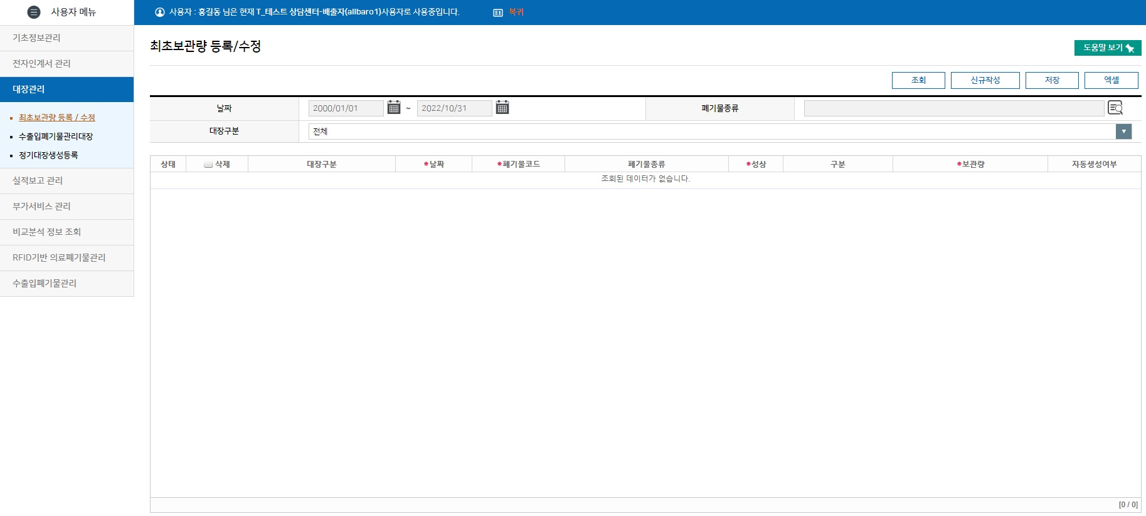
3
현재 보관량이 사실과 다른 경우 수정 방법
3
보관량을 수정해야 할 시에는 최초보관량 등록/수정 메뉴로 들어가 날짜를 위와 같이 입력하고 조회를 눌러 해당되는 최초보관량이 있는지 확인 후 수정하며, 수정 후 대장생성을 다시 실행합니다.

